Slide 1
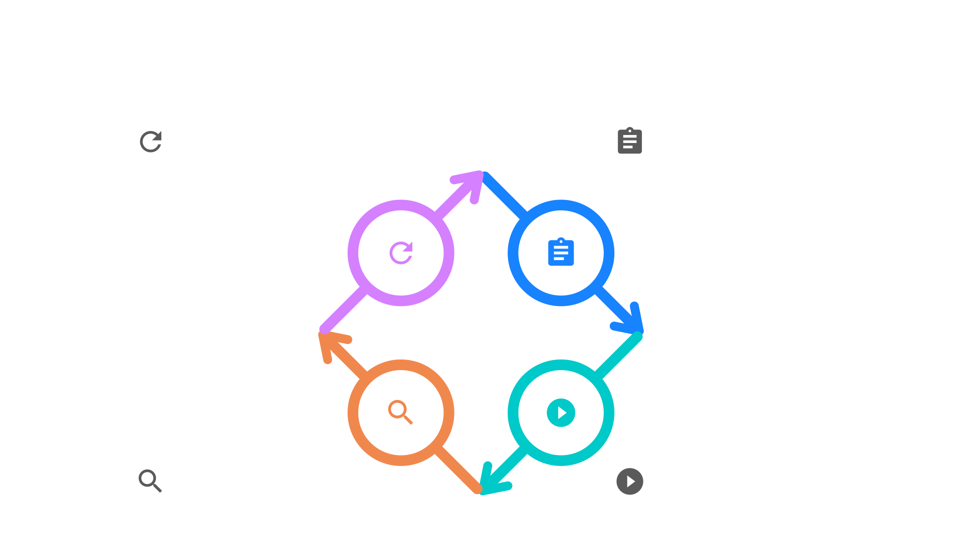
PDCA循环
PDCA，即 Plan、Do、Check、Action 构成的持续改进循环
Action
Plan
处理与改进阶段：根据检查结果采取纠正和预防措施，形成标准并进入下一轮循环。
计划阶段：明确目标、制定方案和资源安排，为后续执行打好基础。
Check
Do
检查阶段：对比计划与实际结果，分析偏差和问题原因，评估执行效果。
执行阶段：按照计划落实各项任务，收集过程数据和记录关键情况。

